Slide 1
Jamur Crispy Saus barberque
Kelompok Cakjek

Slide 2
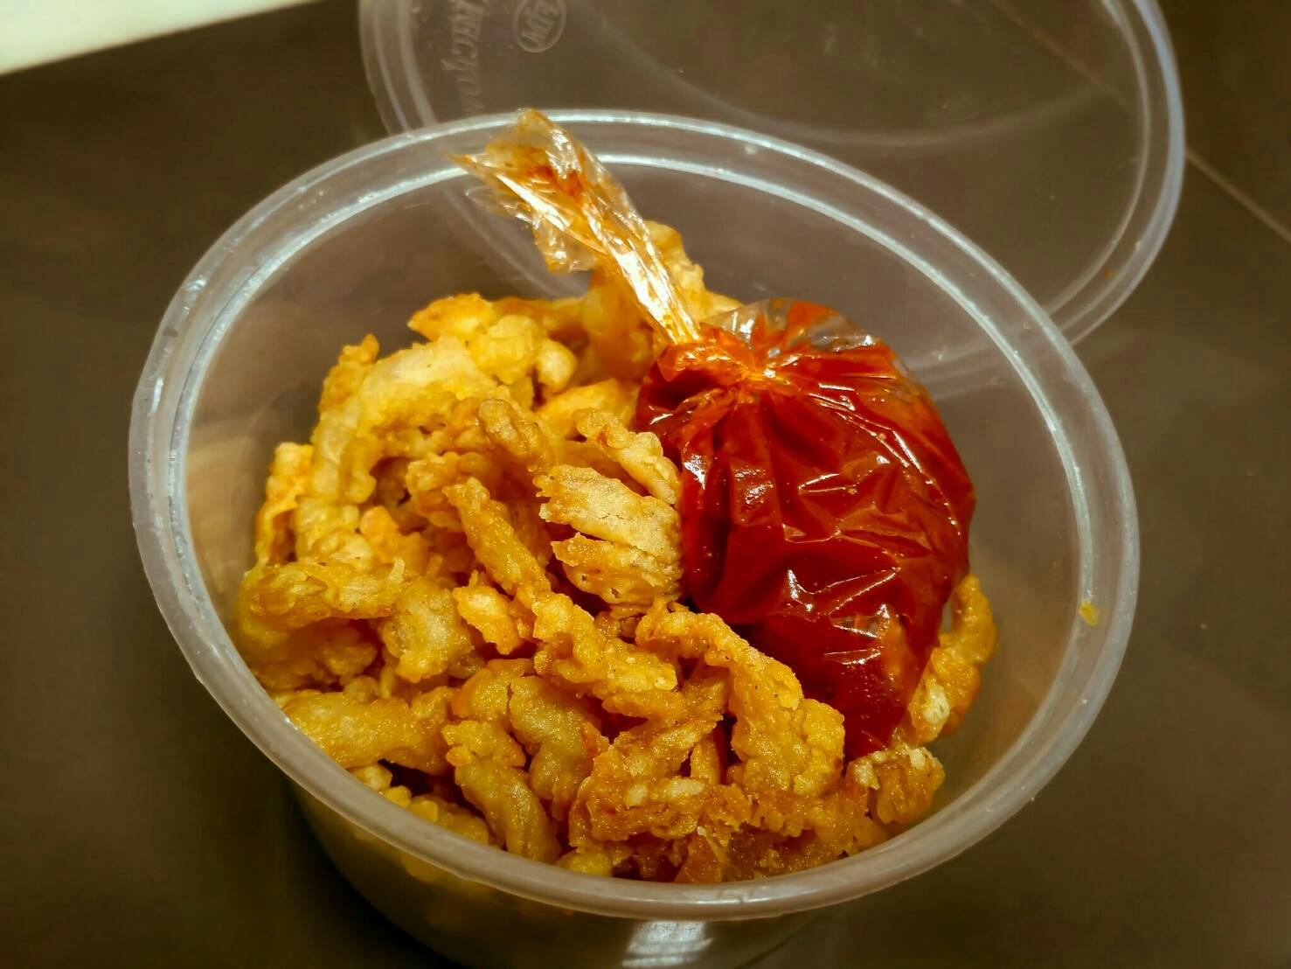
APA sih jasque itu?

Slide 3
Harga Pokok Penjualan
Makanan | Berat | Harga | Harga / barang
Jamur | 500g | Rp 8.000,- | Rp 16,- / 1g
Terigu | 250g | Rp 2.000,- | Rp 8,- / 1g
Sajiku | 80g | Rp 2.600,- | Rp 32.5,- / 1g
Saus Barberque | 250g | Rp 7.900,- | Rp 31.6,- / 1g
Minyak | 1000ml | Rp 23.000,- | Rp 23,- / 1ml
Toples | 12 pcs | Rp 8.900,- | Rp 750 / pcs

Slide 4
Harga Pokok Penjualan per 5 pcs
Barang | Harga / 5pcs
Jamur | Rp 8.000,-
Terigu | Rp 1.120,-
Sajiku | Rp 2.600,-
Saus | Rp 1.896,-
Minyak | Rp 1.150,-
Toples | Rp 3.750,-
Total | Rp 15.516,-
Harga jual per 5pcs = Rp 35.000,-
Keuntungan per 5pcs = Rp 19.485,- Harga jual per pcs = Rp 7.000,-

Slide 5
Target penjualan per minggu
Menjual 40pcs / Minggu
Harga jual perminggu => 40 x Rp 7.000 = Rp 280.000,-
Keuntungan perminggu => 40 x Rp 3.896.8 = Rp 155.872,-

Slide 6
Modal pembuatan per minggu
Modal pembuatan 1 pcs = Rp 3.103.2,-
Modal pembuatan 40 pcs = Rp 124.128,-

Slide 7
Penjualan 4 minggu
Uang penjualan Rp 280.000 x 4 = Rp 1,120.000,-
Modal Rp 124.128 x 4 = Rp 496.512,-
Keuntungan Rp 155.880 x 4= Rp 623.488,-

Slide 8
Keuntungan Investor
Hanya dengan modal Rp 150.000,-
Investor mendapat keuntungan 30%
30% * Rp 623.488 =
Rp 187.046.4,-

